Slide 1
Муниципальное бюджетное образовательное учреждение начальная школа – детский сад №12
Презентация предметно – развивающей среды во второй младшей группе «Ручеёк»
Выполнила:
Гуляева Н.И.

Slide 2
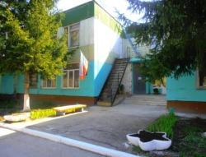
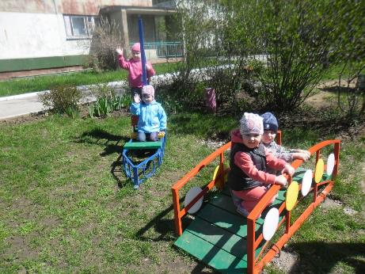
Детки в садике живут,
Здесь играют и поют,
Здесь друзей себе находят,
На прогулку с ними ходят.
Вместе спорят и мечтают,
Незаметно подрастают.
Детский сад -второй ваш дом,
Как тепло, уютно в нем!
Вы его любите, дети,
Самый добрый дом на свете

Slide 3


В детский сад детишки
С радостью всегда идут,
И девчонки, и мальчишки,
Очень нравится им тут!
В садике у нас
Очень интересно!
Хотим мы провести для Вас
Экскурсию все вместе.
Мы двери в сказку открываем,
И в нашу группу приглашаем!

Slide 4

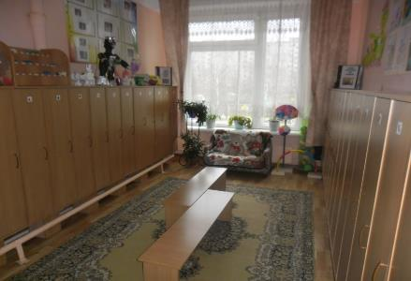
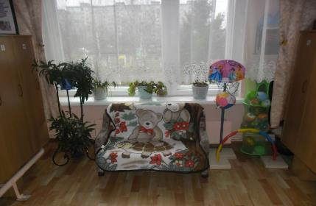
В раздевалке шкафчики.
В них пальто и шарфики,
Туфли, шапочки, ботинки,
А на шкафчиках картинки:
Знаю я зачем картинки!
Чтоб не путали ботинки,
Туфли, шапочки, пальтишки
Дани, Поли и Маришки.
Диванчик здесь удобный есть,
Кто хочет, тот и может сесть

Slide 5
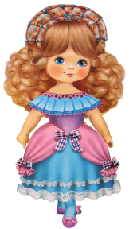

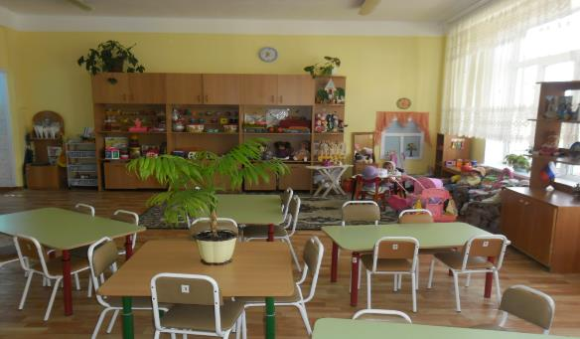
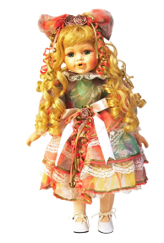
С вами в группу мы попали,
Вы такого не видали.
В нашей группе мы дружны,
В неё мы ходим от души,
Учимся мы здесь играть,
Игрушки дружно убирать.
Считать, читать, мир познавать
Про всё на свете желаем знать

Slide 6
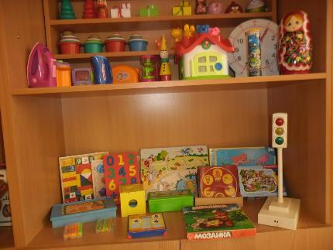
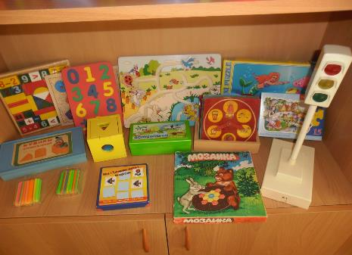
«Центр познания»
Учебная зона есть у нас –
В ней с фигурами знакомимся,
Про цифры много узнаём
И математики законы
Постигать не устаём
Воспитатель помогает
Много нового узнать.
Учимся мы здесь, играя,
Легче мир так познавать.

Slide 7
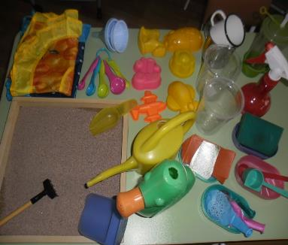
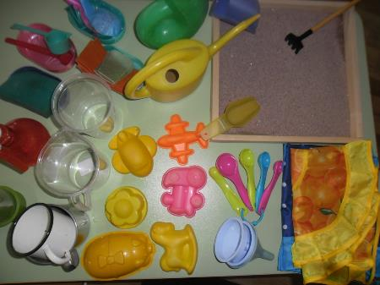


В этом центре всё интересно.
Это всем уже известно.
В нём песок и воду изучаем,
И, думаем, что скоро про них всё узнаем
«Центр воды и песка»

Slide 8
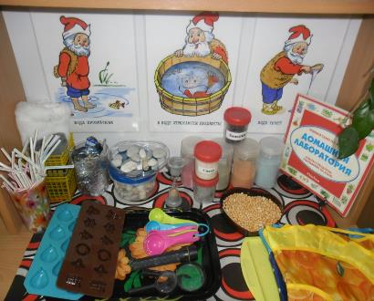
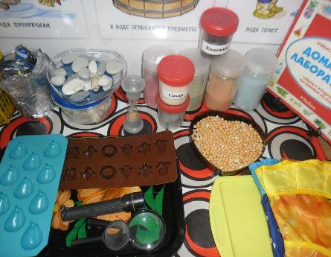
«Центр экспериментирования»
«Центр экспериментирования»
Это всё - эксперименты-
Интересные моменты!
Всё, всё, всё хотим узнать!
Нужно всё зарисовать!
Как наш опыт получился,
Сколько времени он длился!
Удивляемся всему:
Как? Зачем? И почему?

Slide 9


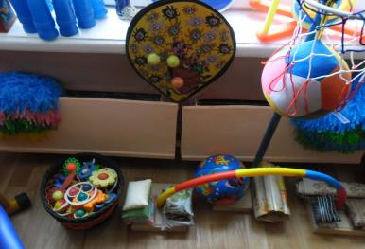
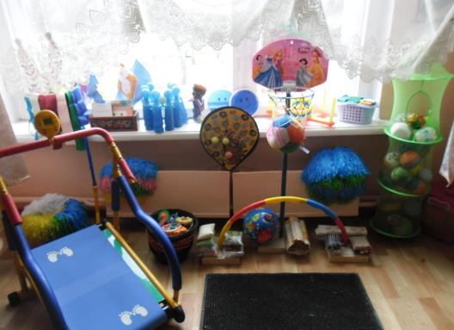
«Физкультурно – оздоровительный центр»
Вам представить мы хотим
Уголок спортивный!
Хочешь ты спортивным быть?
Двигайся активно!
И всё у нас для спорта есть:
Скакалки, кегли и дорожки,
И тренажеров есть немножко,
Мячи, гантели, кольца есть –
Всё невозможно перечесть!
Со спортом дружим не напрасно.
И цель свою мы видим ясно:
Хотим быстрее подрасти,
России славу принести.

Slide 10
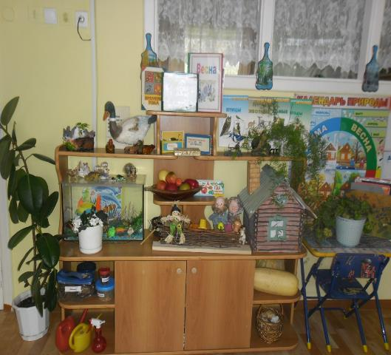

«Центр природы»
Уголок природы
В нашей группе есть.
Здесь герань, фиалки
Все цветы не счесть.
У нас на полках много игр
Они ведут нас в мир природы.
Что, и где, и почему?
Как, когда, откуда?
Всем поведают они
Тем, кто верит в чудо!

Slide 11
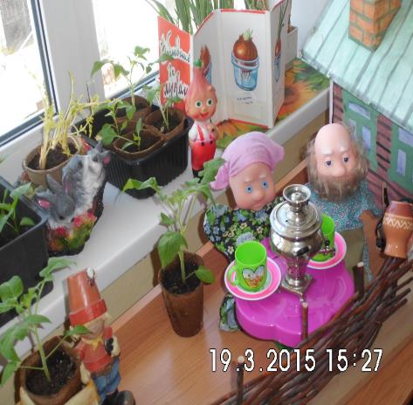
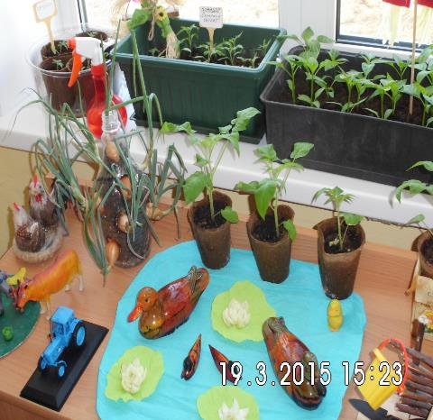
Есть в группе нашей огород,
Много там всего растет.
Огород мы поливаем,
За рассадой наблюдаем.

Slide 12
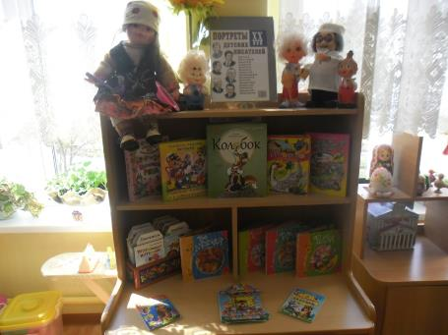
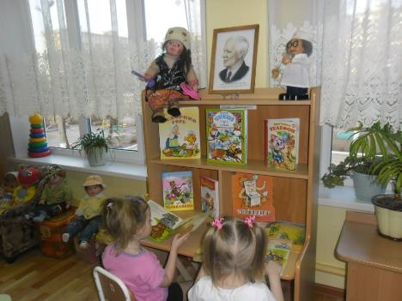
«Центр книга»
На полках книг у нас несчесть
Разных народов сказки есть
Нам воспитатель их читает
Каждый из нас себя героем представляет
В библиотеке нашей
Вас ждёт хороший друг
Он книгою зовётся
Для всех ребят вокруг.

Slide 13
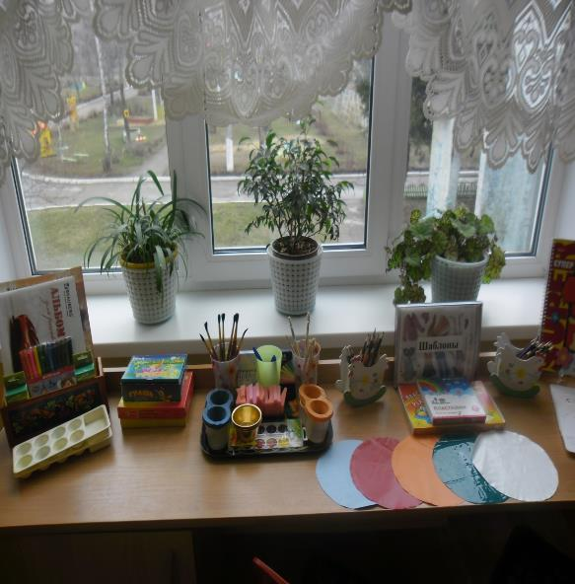
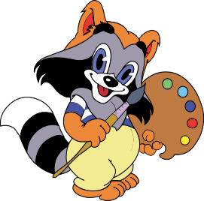
«Центр творчества»
И в восемь лет,
И в три, и в пять.
Все дети любят рисовать.
Мы с тобою целый мир
На бумаге создадим:
Птиц и рыб, дома, людей,
Даже сказочных зверей.

Slide 14
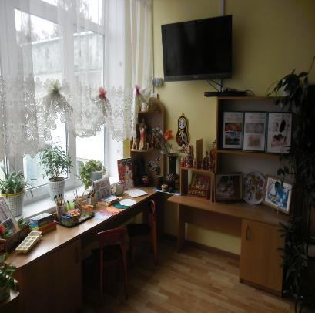
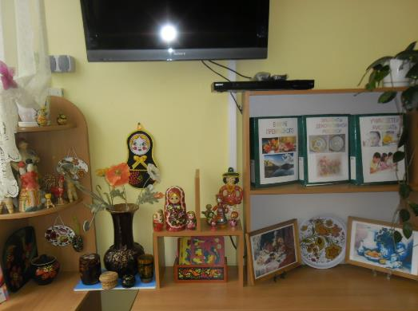
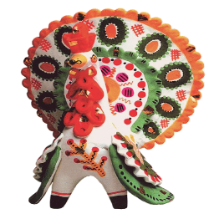
Здесь полочка красоты
Не заметить сложно.
Работами мастеров
Восхититься можно.

Slide 15
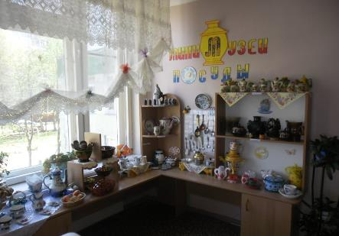
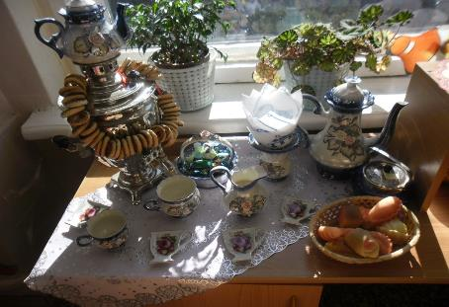
Мини музей посуды
Музей посуды в группе есть.
Предметов интересных в нём не счесть.
Тарелки, чашки, блюдца, ложки –
всё не перечесть.
Если б не было посуды,
Нам пришлось бы очень худо.
Мы бы тут же из людей,
Превратились в дикарей!

Slide 16
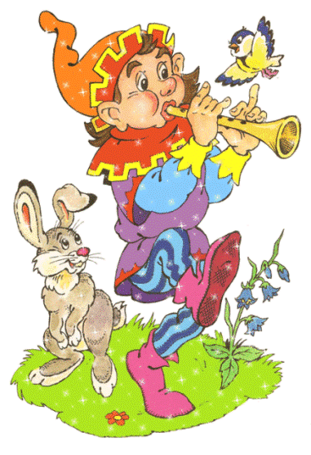

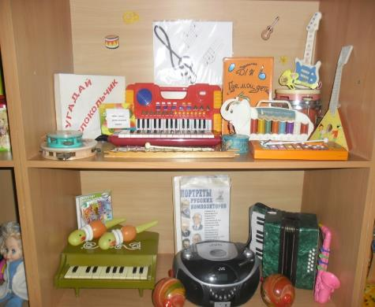
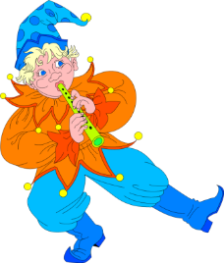
«Центр музыки»
Есть «Центр музыки» у нас,
Там колокольчики звенят,
Барабанчики гремят,
Маракасы, дудки, бубны,
Строим музыкальный лад.

Slide 17
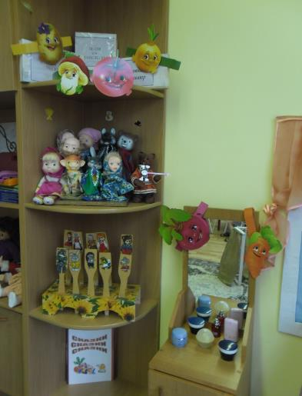
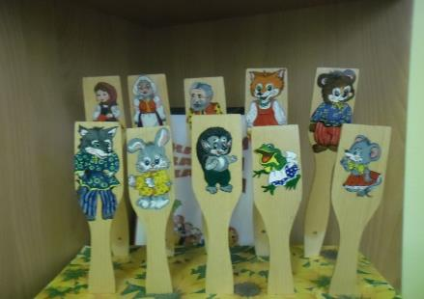
«Центр театра»
Вниманье, занавес, звонок
Я театральный уголок.
Здесь можно в гномов превратиться
И в Бабку Ёжку нарядиться.

Slide 18

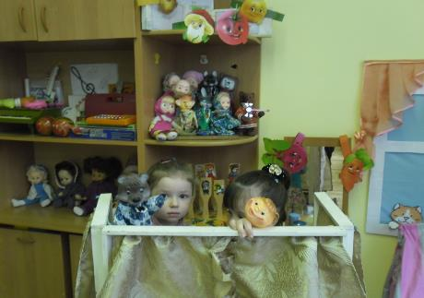
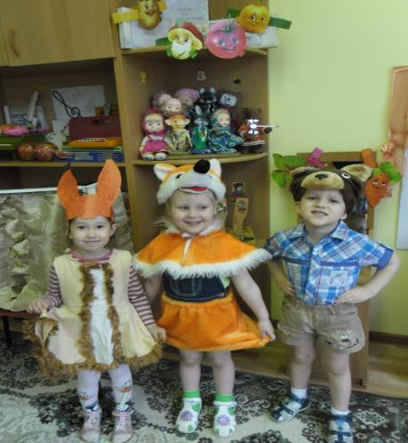

В нашей группе все актёры,
Кукловоды и танцоры.
Каждый день и каждый час
Мы хотим играть для Вас!!!

Slide 19

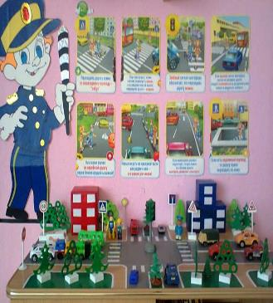
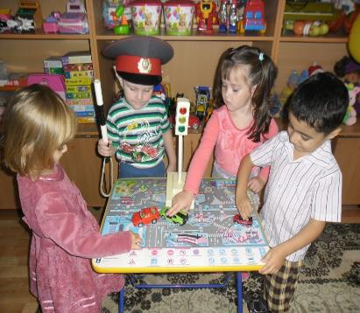

.
Как дорогу перейти,
Как в транспорте себя вести.
Запомним мы с тобой, играя,
Все правила движенья изучая!

Slide 20
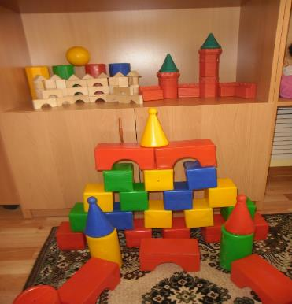
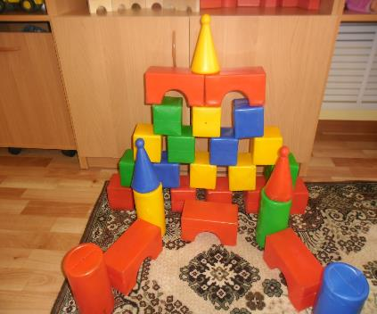
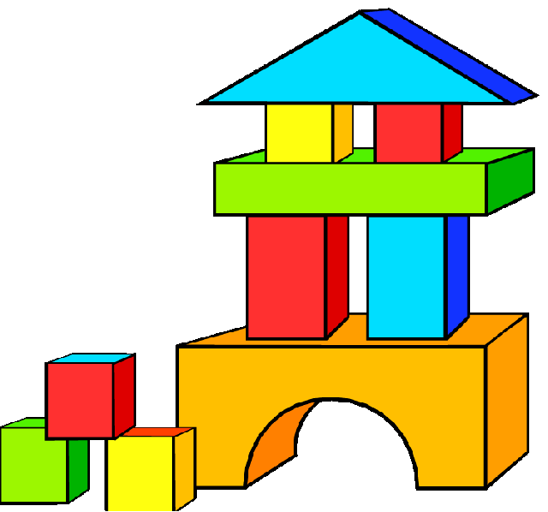
« Центр конструирования»
Раз, два, три – сложу детали,
Чтоб они машиной стали.
Из конструктора такого
Что ни сделай – всё толково!
Раз, два, три, четыре, пять.
Будем строить и играть.
Дом большой, высокий строим
Окна ставим, крышу кроем!

Slide 21
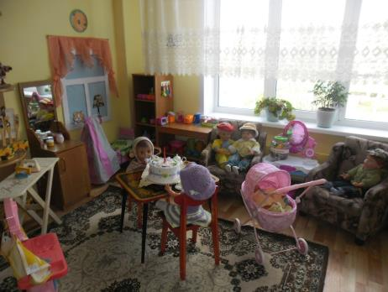
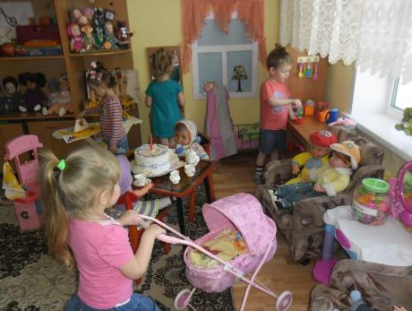
«Домашняя зона»
Домик в группе есть у нас.
В нём квартира – просто «класс»!
Любим все играть в ней дружно:
Печь пирог, стол накрывать.
Постираем и погладим –
всё в порядок приведём
Очень весело живём!

Slide 22
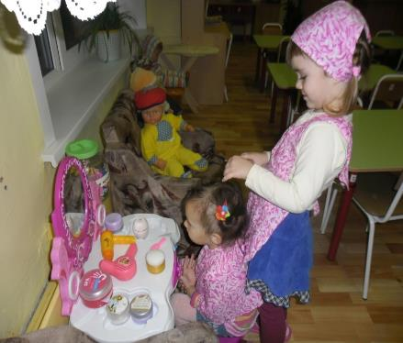
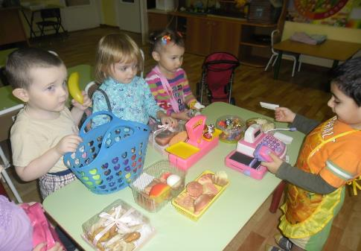
«Зона игры»
В салон красоты скорей поспешите,
Макияж и причёску здесь наведите
Вы будете просто не отразимы.
Затем поспешите к нам в магазины.

Slide 23
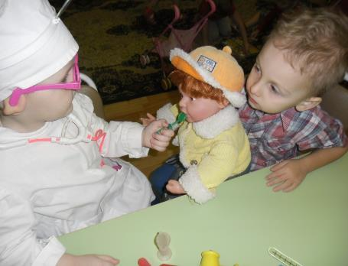
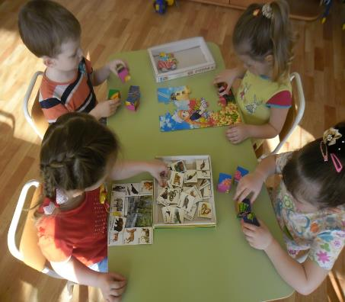
Здесь находится больница,
Если надо полечиться
Приходите доктор ждёт,
Он сейчас приём начнёт.
Играть мы любим очень:
Вы знаете друзья!
Без игр прожить ребёнку
Никак, никак нельзя!

Slide 24
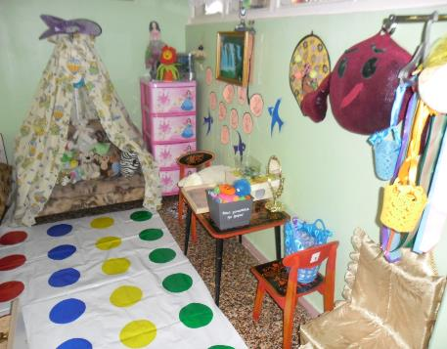
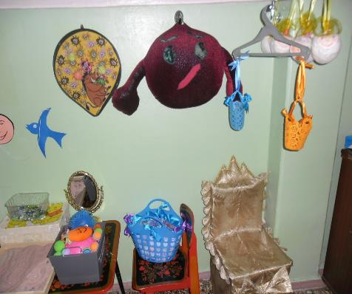
«Уголок уединения»
В уголке уединения
Можно в тишине побыть.
Исчезнут все твои волнения,
Ведь можно маме позвонить.

Slide 25
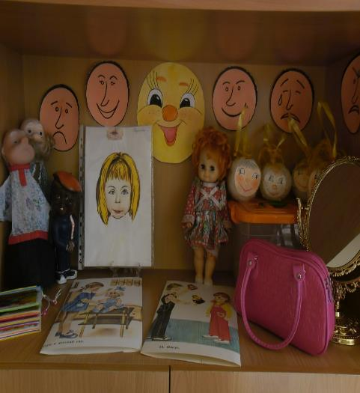
«Центр социально – эмоционального развития»
Утром ранним поднимаясь,
Собираясь в дальний путь.
Умываясь, наряжаясь,
Ты улыбку не забудь!
Улыбаться чаще стоит –
Интересней станет жить.
Ведь улыбка не позволит
Ни тебе, ни мне тужить…

Slide 26

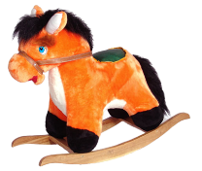
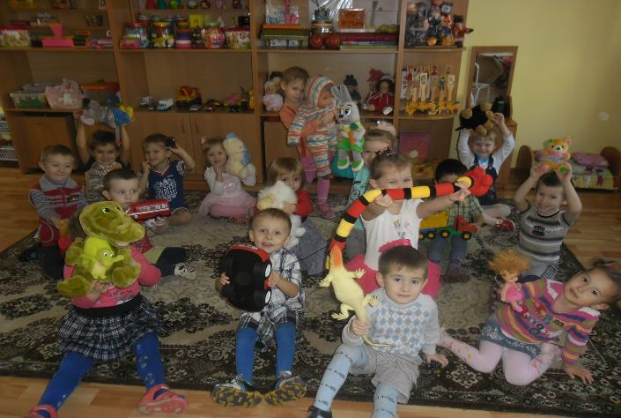
Группу всю мы показали,
О себе все рассказали.
Вас в гости снова будем ждать,
Нам есть еще, что показать.

Slide 27


До свидания!
До новых встреч!

